Slide 1
安井食品并购新宏业动因
及财务绩效分析
答辩人：吴宇萍

Slide 2
行业背景及双方概况
并购动因分析
目录
并购财务绩效分析
借鉴与启示

Slide 3
章壹 – 行业背景及双方概况

Slide 4
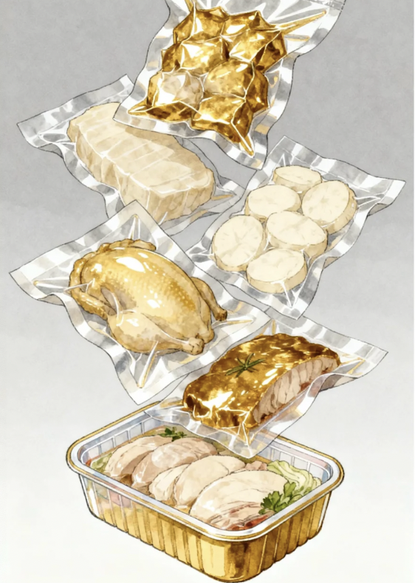
行业背景
1.速冻食品行业的发展趋势
中国速冻食品行业正在经历结构性升级，传统速冻米面制品增速趋向稳定，但行业新兴品类将成为增长引擎。速冻食品发展空间巨大，安井食品在经过多年传统食品行业发展后迎来了新的发展机遇。
2.政策环境扶持
国内对于预制菜行业进行了政策法规上的有效管控，保障了消费者的食品安全，也推动速冻品行业的标准化生产发展。
3.餐饮零售端
随着人民生活水平的提升，以及为了适应快节奏生活发展需要，对于速冻产品及预制菜行业的需求也随之变大，这对于速冻食品行业发展发出了一个好的信号。

Slide 5



双方概况
安井食品
安井食品股份有限公司成立于2001年，总部位于福建厦门，是一家专业从事速冻食品研发、生产和销售的现代化企业，主营业务包括速冻火锅料制品和速冻面米制品。公司于2017年在上海证券交易所上市（股票代码：603345）。安井食品在经过传统速冻食品行业的多年稳健发展后迎来了新的发展契机。
洪湖新宏业
新宏业食品有限公司是一家区域性速冻食品企业，主要生产和销售速冻火锅料、速冻调理肉制品等产品，在华东地区拥有较高的市场知名度和稳定的客户群体。

Slide 6
双方概况
安井食品并购新宏业
一、2018-2020年（初次试水）
新宏业作为安井长期合作的第一大鱼糜供应商（2020 年采购额占比约 5%），其淡水鱼糜产能占全国 20%。2018 年 1 月，安井以 7980 万元收购新宏业 19% 股权。此次交易的核心目的是锁定原料供应稳定性，同时观察新宏业在小龙虾加工领域的发展潜力。参股期间，安井与新宏业在供应链端展开初步合作。
二、2021（实现绝对控股）
2021 年 6 月，安井以 7.17 亿元收购新宏业剩余 71% 股权，总持股比例达 90%。2021 年小龙虾预制菜市场规模突破 200 亿元，年增速超 30%，安井需快速切入这一赛道。为完成收购，安井采取股权质押 + 并购贷款组合融资。
通过分步控股、深度整合和产能释放，安井不仅巩固了速冻食品龙头地位，更在预制菜赛道建立了先发优势。未来，随着新宏业产能释放和全球化布局深化，这一并购案例有望成为食品行业上下游整合的经典范式。

Slide 7
章贰 – 并购动因分析

Slide 8
并购动因
1.国家相关政策驱动
我国预制菜行业目前正处于起步阶段，国家对于预制菜管控的政策法规也处于完善的过程中，2021年-2024年国家也出台了多项政策为消费者的饮食安全提供强而有力的保障，促进我国预制菜行业标准化发展。这要要求企业要在政策环境下促进并购重组活动发展，实现企业竞争力的提高。
外部动因
2.市场竞争较为激烈
随着人民生活水平的稳步提高，我国居民的消费水平也随着提高，我国速冻食品行业也随之发展，但速冻食品参与者众多，速冻食品行业竞争者例如三全食品、思念食品等，安井食品虽作为速冻产品行业巨头，但在市场竞争激烈背景下仍需扩大产能，力求抢占更多的市场份额。
3.冷链运输技术逐渐成熟
预制菜行业发展依托冷链运输技术扶持，运输作为速冻品行业“产-运-销”产业链中的关键一环，拥有良好的冷链运输技术能够大大降低速冻品行业的运营风险。

Slide 9
并购动因
并购追求协同效应是并购活动的核心目标，其本质目标是整合双方资源实现“1+1>2“的价值提升，主要体现在财务协同、运营协同、管理协同三个方面。
安井食品以并购为核心引擎，在加速扩张中筑牢“速冻一哥”的行业地位，通过收购新宏业，能够进一步放大“销地产”模式的成本优势，在竞争激烈的速冻品市场中提升集中度，强化竞争壁垒。
并购新宏业是安井从速冻调制食品 + 面米制品双轮驱动转向三路并进（新增预制菜）的关键节点。新宏业的调味小龙虾产品（如麻辣虾球、蒜蓉虾）直接补充了安井在预制菜领域的空白除小龙虾外，新宏业的水产加工品（如即食鱼制品、酱腌菜）与安井原有产品形成互补。
01
追求并购协同效应发展
02
加速扩张稳固市场地位
03
推动多元化经营

Slide 10
章叁 – 并购财务绩效分析

Slide 11
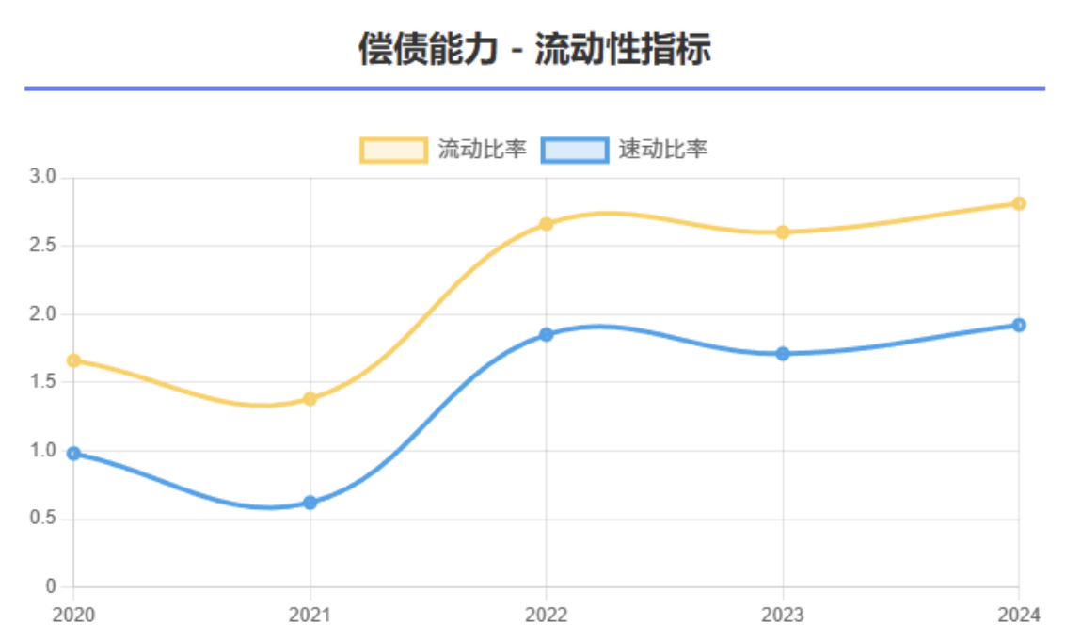
偿债能力
年份 | 财务指标 | 单位 | 2020 | 2021 | 2022 | 2023 | 2024
偿债能力 | 流动比率 | 倍 | 1.66 | 1.38 | 2.66 | 2.6 | 2.81
 | 速动比率 | % | 0.98 | 0.62 | 1.85 | 1.71 | 1.92
 | 资产负债率 | % | 48.09% | 41.36% | 26.29% | 25.43% | 23.62%
 | 利息保障倍数 | 倍 | 55.68 | 67.08 | 115.3 | 136.2 | 1290.87
流动比率速动比率
流动比率和速动比率作为最主要的短期偿债能力指标，其反映的是企业债务清偿能力水平。
比率标准值
当比率标准值大于1时，说明企业的流动资产/速动资产大于流动负债，则证明企业拥有足够能力去偿还债务。
安井食品数值分析
2020-2024年间，企业的流动比率与速冻比率均处在上升水平，这足以证明安井食品拥有着良好的偿债能力水平。

Slide 12
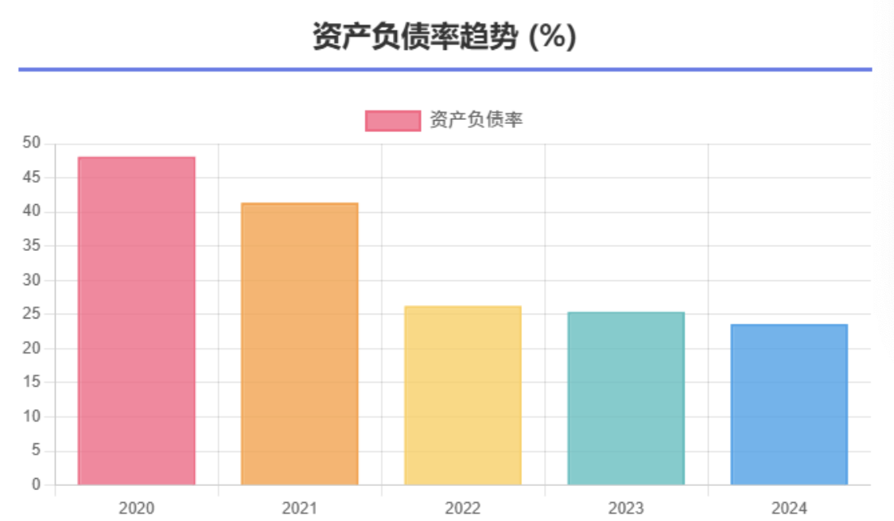
偿债能力
年份 | 财务指标 | 单位 | 2020 | 2021 | 2022 | 2023 | 2024
偿债能力 | 流动比率 | 倍 | 1.66 | 1.38 | 2.66 | 2.6 | 2.81
 | 速动比率 | % | 0.98 | 0.62 | 1.85 | 1.71 | 1.92
 | 资产负债率 | % | 48.09% | 41.36% | 26.29% | 25.43% | 23.62%
 | 利息保障倍数 | 倍 | 55.68 | 67.08 | 115.3 | 136.2 | 1290.87
资产负债率
作为偿债能力里分析企业长期偿债能力的重要指标之一，它也是衡量企业财务杠杆的重要指标值，资产负债率越低则表示企业内负债比率较少其财务状况较为健康。正常指标值区间（40%-60%），安井食品的资产负债率自并购后下降至20%-30%区间。
利息保障倍数
衡量企业偿付债务利息能力的核心指标，它反映公司赚的钱能否轻松覆盖需要支付的利息，倍数越高则说明公司支付利息越轻松，违约风险越低。

Slide 13
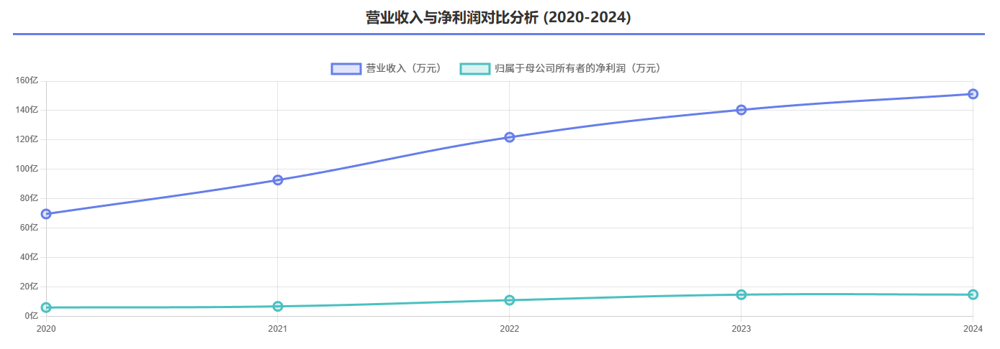
盈利能力
年份 | 财务指标 | 单位 | 2020 | 2021 | 2022 | 2023 | 2024
盈利能力 | 营业收入 | 万元 | 6965114987 | 9272201670 | 12182663119 | 14045234826 | 15126651674
 | 归属于母公司所有者的净利润 | 万元 | 603800300 | 682296100 | 1101030000 | 1478066300 | 1484831200
 | 销售净利率 | % | 8.67 | 7.41 | 9.17 | 10.69 | 10.01
 | 净资产收益率 | % | 19.52 | 15.56 | 13.11 | 12.11 | 11.57
可以看到2020-2024年度安井食品的营业收入处在逐年大幅度增长的阶段，净利润也处在逐年递增的发展方向之中。
营业收入与净利润

Slide 14
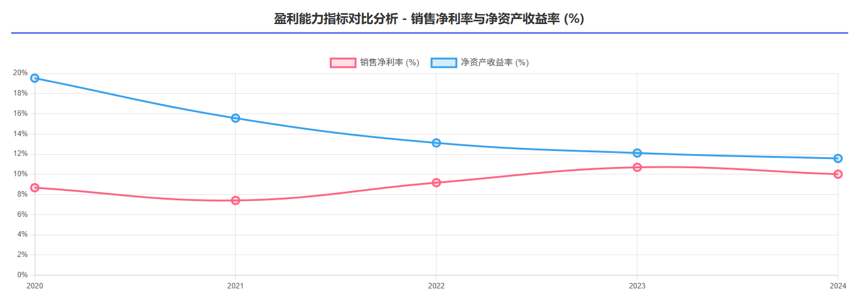
盈利能力
年份 | 财务指标 | 单位 | 2020 | 2021 | 2022 | 2023 | 2024
盈利能力 | 营业收入 | 万元 | 6965114987 | 9272201670 | 12182663119 | 14045234826 | 15126651674
 | 归属于母公司所有者的净利润 | 万元 | 603800300 | 682296100 | 1101030000 | 1478066300 | 1484831200
 | 销售净利率 | % | 8.67 | 7.41 | 9.17 | 10.69 | 10.01
 | 净资产收益率 | % | 19.52 | 15.56 | 13.11 | 12.11 | 11.57
企业的销售净利率在下降后又
有提升，但总体较为平缓。然
而企业的净资产收益率在逐年
下降，这意味着安井食品的增
长潜力和企业价值在未来可能
存在低估风险（15%作为衡量
企业roe的重要标准），那么
意味着安井食品可能存在利润
下滑、资金紧张问题。
销售净利率、
净资产收益率（ROE)

Slide 15
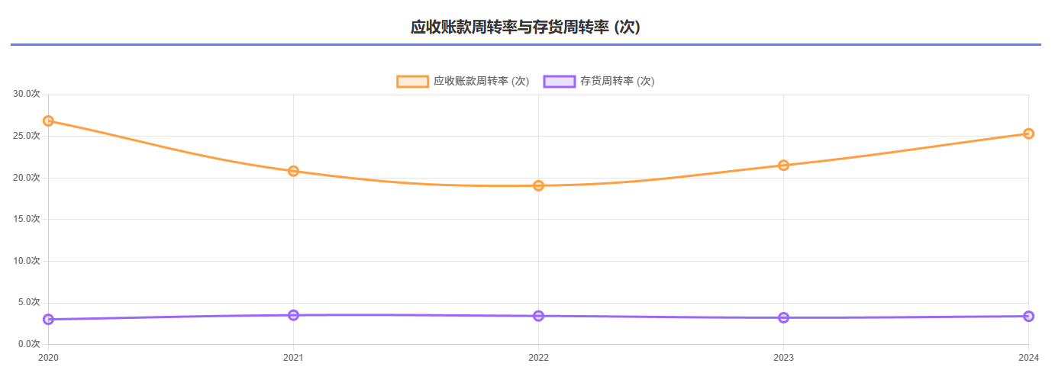
营运能力
年份 | 财务指标 | 单位 | 2020 | 2021 | 2022 | 2023 | 2024
营运能力 | 应收账款周转率 | 次 | 26.84 | 20.82 | 19.07 | 21.51 | 25.31
 | 存货周转率 | 次 | 3.02 | 3.52 | 3.43 | 3.22 | 3.39
 | 流动资产周转率 | 次 | 1.86 | 2.18 | 1.66 | 1.36 | 1.46
 | 固定资产周转率 | 次 | 3.92 | 3.76 | 3.9 | 3.79 | 3.3
 | 总资产周转率 | 次 | 1.09 | 1.17 | 0.98 | 0.84 | 0.87
应收账款周转率分析
反映企业一段时间将应收账款转化为现金的平均次数，安井食品的应收账款周转率趋势呈现一个“U”型，这从一定程度上说明并购后企业的应收账款方面管理的较为良好且存在发展空间。
存货周转率分析
存货周转率反映企业销售能力和存货管理效率的核心指标，安井食品在并购前后的存货周转率都处于较低水平，则可能暗示着其存货存在积压情况，可能影响财务健康及盈利能力。

Slide 16
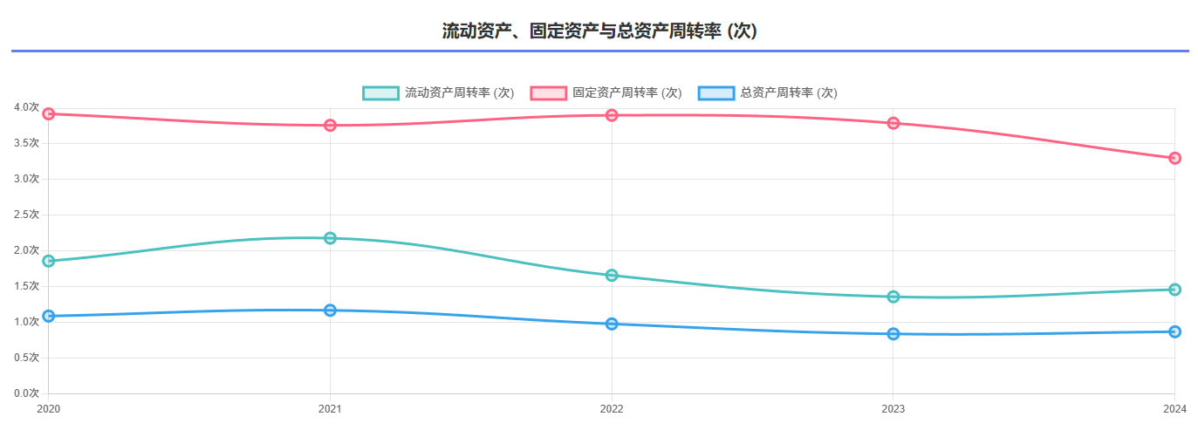
营运能力
年份 | 财务指标 | 单位 | 2020 | 2021 | 2022 | 2023 | 2024
营运能力 | 应收账款周转率 | 次 | 26.84 | 20.82 | 19.07 | 21.51 | 25.31
 | 存货周转率 | 次 | 3.02 | 3.52 | 3.43 | 3.22 | 3.39
 | 流动资产周转率 | 次 | 1.86 | 2.18 | 1.66 | 1.36 | 1.46
 | 固定资产周转率 | 次 | 3.92 | 3.76 | 3.9 | 3.79 | 3.3
 | 总资产周转率 | 次 | 1.09 | 1.17 | 0.98 | 0.84 | 0.87
资产周转率
流动资产、固定资产、总资产周转率是衡量企业资产运营效率的核心指标，可以看出来企业管理层是否有效地利用资产来进行创收。周转率越高，则说明资产利用的越充分，公司则更会“赚钱”。
安井食品资产周转率现状
我们可以看到较并购前周转率状况，安井食品的周转率是呈现下降态势的，资产周转率持续下降则说明企业资产营业效率在降低，可能存在盲目扩张。

Slide 17
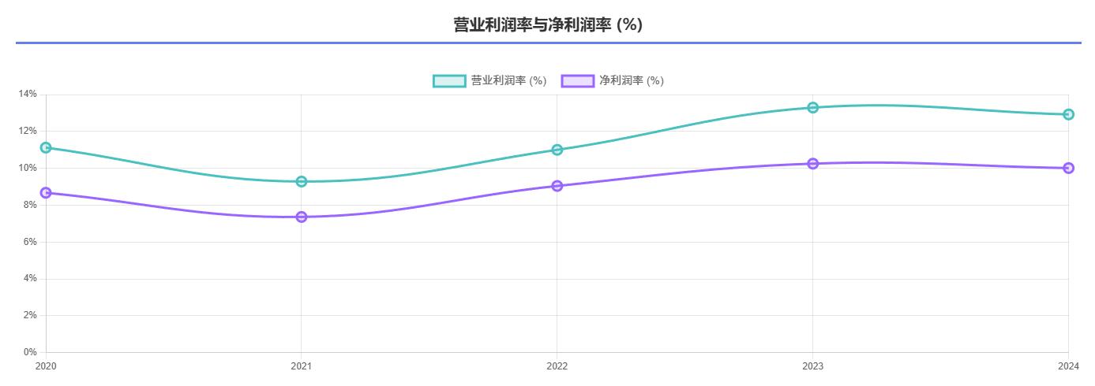
发展能力
指标类别 | 财务指标 | 单位 | 2020 | 2021 | 2022 | 2023 | 2024
发展能力 | 营业收入增长额 | 万元 | 1698451985 | 2307086683 | 2910461450 | 1862571707 | 1081416848
 | 营业收入增长率 | % | 32.25 | 33.12 | 31.39 | 15.29 | 7.7
 | 营业利润率 | % | 11.12 | 9.28 | 11 | 13.29 | 12.92
 | 净利润率 | % | 8.67 | 7.36 | 9.04 | 10.25 | 10.01
 | 净利润增长率 | % | 61.73 | 13.75 | 62.71 | 34.33 | 0.46
营业利润率
营业利润率反映营业收入转化为营业利润的效率，评估核心业务活力能力。
净利润率
净利润率衡量最终盈利水平，反映管理层综合成本控制和经营效率。
安井食品数值分析
2020-2024年间，企业的营业利润率与净利润率的发展趋势趋同，安井食品的营业利润率高于净利润率且二者均增长，意味着核心业务盈利能力强劲且持续提升。从发展能力角度看的话，安井食品具备着“短期抗风险，长期有能力‘发展历程之中。

Slide 18
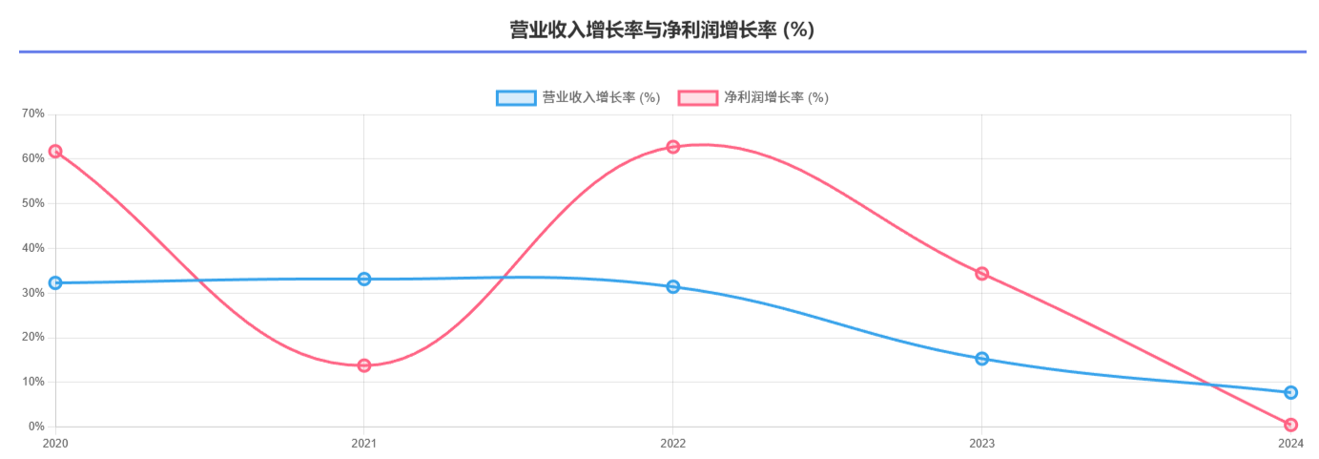
发展能力
指标类别 | 财务指标 | 单位 | 2020 | 2021 | 2022 | 2023 | 2024
发展能力 | 营业收入增长额 | 万元 | 1698451985 | 2307086683 | 2910461450 | 1862571707 | 1081416848
 | 营业收入增长率 | % | 32.25 | 33.12 | 31.39 | 15.29 | 7.7
 | 营业利润率 | % | 11.12 | 9.28 | 11 | 13.29 | 12.92
 | 净利润率 | % | 8.67 | 7.36 | 9.04 | 10.25 | 10.01
 | 净利润增长率 | % | 61.73 | 13.75 | 62.71 | 34.33 | 0.46
营业收入增长率
反映企业的销售规模的增长情况，体现企业产品在市场的接受程度和企业市场份额的变化趋势。
净利润增长率
衡量企业盈利能力增长状况，揭示了企业在盈利能力水平方面的动态变化。
安井食品数值分析
从新浪财经网上披露的财务指标数据来看，净利润增长率及营业收入增长率都处于下降过程中，且净利润增长率有着极大的波动。并购短期冲击净利润增长，但营收基本盘稳固；中期协同效应推动净利润反弹，但后续增长动能不足，最终在 2023-2024 年陷入双指标持续下滑的局面。

Slide 19
章肆 – 借鉴及启示

Slide 20
行业借鉴
给同行业的借鉴：
1.根据企业战略需要选择合适的并购目标企业
安井食品并购新宏业是企业基于战略需求筛选并购目标的典范，通过并购实现战略资源与协同价值的最大化，新宏业鱼糜能够完全纳入安井体系，可以让安井食品有效的防范原材料供应的价格波动风险。
2.充分发挥协同效应，提高企业并购绩效
安井食品并购新宏业的协同效应释放，在财务协同上从企业的规模扩张到质效的双方面提升，推动企业实现营业收入结构优化，现金流增强。

Slide 21
研究启示
适度提升财务杠杆释放资金效能
通过合理科学的借钱，将资金能够用在产生更多收益的地方，适度提升财务杠杆，注重风险与收益的平衡，提高资产负债率，释放企业资金效能。
实现全面成本管控提高盈利能力
成本管控能够直接提升净利润率，促进企业ROE回升，针对管控“并购持有成本”与“协同性”成本，同企业并购协同性效应相结合，减少非必要并购支出，规避并购减值风险，实现并购整合与成本优化，提高盈利能力。
研究启示
改善企业资产管理质量提升营运能力
针对并购后资产周转率下滑，并购后是需要时间实现两个企业之间例如生产线等资产的“资产协同”，短期内营收增长跟不上资产的大幅度增加则极易造成企业的资产周转率下滑，所以我们需要去盘活企业里闲置低效的资产，通过清理、整合，提高企业资产周转率，提升企业的营运能力。

Slide 22
答辩完毕，感谢指导

